Slide 1
Trintis buityje ir technikoje
Sukūrė 8 klasės mokiniai Karolis Mockaitis, Domas Ščelys
Mokytoja Dalija Ramanauskienė
Martyno Mažvydo progimnazija
2017-03-12

Slide 2
Turinys
Kas yra trinties jėga?
Trinties jėgos rūšys
Trinties nauda
Trinties žala
Pavyzdžiai
Testas
Šaltiniai

Slide 3
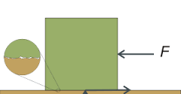
Kas yra trinties jėga?
Trinties jėga – jėga, veikianti dviejų paviršių susilietimo regione, besipriešinanti jų judėjimui ar polinkiui judėti.

Slide 4
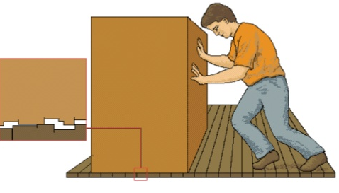
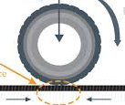
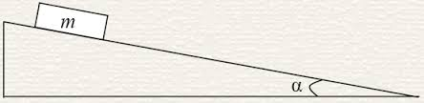
Trinties jėgos rūšys
Rimties trinties jėga - atsiranda, kai tie paviršiai yra ties slydimo vienas kito atžvilgiu riba.
Slydimo - atsiranda tarp slystančių paviršių.
Riedėjimo - tarp riedančių vienas kito atžvilgiu.

Slide 5
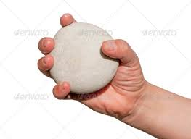
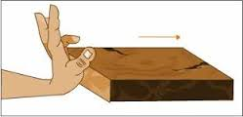
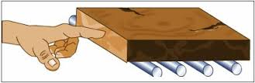
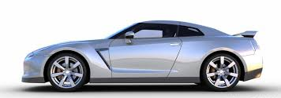
Trinties nauda
Galime laikyti daiktus rankoje.
Daiktai stovi vietoje.
Galime gabenti sunkius daiktus naudojant riedejimo jėgą.
Galime važinėti mašinomis.

Slide 6
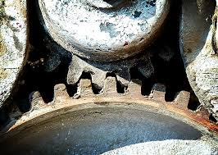
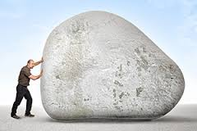
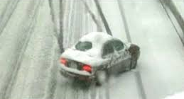
Trinties žala
Besitrinantys daiktai nudyla, įkaista.
Sunkius daiktus neįmanoma pastumti.
Dėl mažos trinties sunku važiuoti mašina, lengva paslysti.

Slide 7
Pavyzdžiai
1 dalis https://youtu.be/TO5afDxfIso
2 dalis https://youtu.be/cf_uYl8PKXk
1-oje dalyje yra matoma, kad mašina ant ledo lengviau slydo, nei 2-oje dalyje ant žemės.

Slide 8
Pavyzdžiai
https://www.youtube.com/watch?v=Cn9X_m-yRiA
Šiame pavyzdyje parodoma, kad iš pradžių kūną veikia rimties jėga, o pakėlus dėžę pradėjo veikti slydimo jėga.

Slide 9
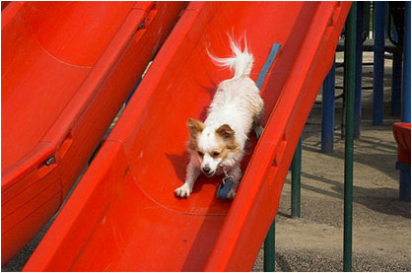
Testas
Kaip vadinima trinties jėga kuri atsiranda tarp kūnų kurie slysta?
A) Riedėjimo.
B) Rimties.
C) Slydimo.
C)

Slide 10
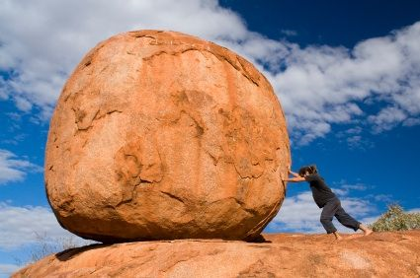
2. Kurios jėgos veikiamas kūnas nejuda?
A) Rimties
B) Slydimo
C) Riedejimo
A)

Slide 11
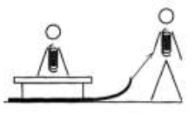
3. Kokios trinties jėgos veikia paveikslėlyje?
A) Rimties.
B) Slydimo.
C) Riedejimo.
B)
A)

Slide 12
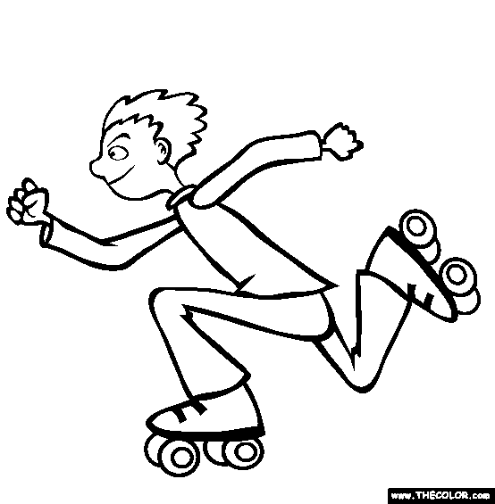
4. Kokia jėga veikia važiuojant riedučiais?
A) Rimties.
B) Slydimo.
C) Riedejimo.
C)

Slide 13
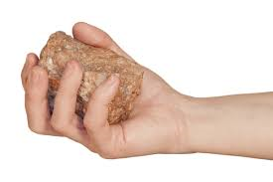
5. Kuri jėga mums leidžia laikyti daiktus rankoje?
A) Rimties.
B) Riedėjimo.
C) Slydimo.
A)

Slide 14
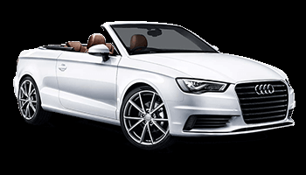
6. Kokia jėga veikia važiuojant mašina?
A) Rimties.
B) Slydimo.
C) Riedėjimo.
C)

Slide 15
7. Kokios jėgos veikia šiame pavyzdyje? (https://www.youtube.com/watch?v=Cn9X_m-yRiA)
A) Rimties.
B) Slydimo.
C) Riedėjimo.
A)
B)

Slide 16
Šaltiniai
https://lt.wikipedia.org/wiki/Trinties_j%C4%97ga
https://youtu.be/cf_uYl8PKXk
https://youtu.be/TO5afDxfIso
https://images.google.com/
https://www.youtube.com/watch?v=Cn9X_m-yRiA

